Slide 1

Vooraf
Wat leuk dat je wat gaat vertellen over je werk in de apotheek! De KNMP en Optima Farma stellen deze materialen beschikbaar om te gebruiken bij je presentatie. In de notities staan wat aanwijzingen waar je over kunt vertellen, maar maak er vooral jouw verhaal van! Voeg slides toe of laat slides weg.
Heb je deze presentatie gebruikt en heb je feedback voor ons? Stuur dan een mail naar communicatie@knmp.nl.

Slide 2


Werken in de apotheek
Algemeen
Wat maakt werken in de apotheek leuk en uitdagend?
Notes:
Een algemene presentatie over het werk in de apotheek

Slide 3

Werken in de apotheek
Notes:
Waar kun je aan denken bij werken in de apotheek?
Een eigen wordcloud kun je eventueel maken via deze website: https://wordclouds.com

Slide 4

Wat gebeurt er in de apotheek?
Notes:
Hier kun je de vraag stellen: wie er wel eens in de apotheek is geweest? Dat kun je als opening gebruiken om te vertellen wat er allemaal in de apotheek gebeurt als iemand daar binnenkomt met een recept van de dokter.

Slide 5

Het recept
Naam patiënt
Medicijn
Dosering
Gebruiksduur
Notes:
Hier kun je vertellen over het recept, wat het inhoudt, wat erop staat en dat een patiënt daarmee zijn medicijnen kan ophalen in de apotheek.

Slide 6

De controle
Is het medicijn veilig te gebruiken?
Apotheekteam werkt samen en controleert elkaar
Notes:
Hier kun je vertellen dat een recept op verschillende manieren wordt gecontroleerd. Eventueel kun je benadrukken dat het een gedeelde verantwoordelijkheid van het hele team is dat elke patiënt met het juiste medicijn naar huis toe gaat.

Slide 7
Waar letten we op?
Voor wie is het medicijn?
  Is de patiënt zwanger?
Mag het medicijn samen met andere medicijnen?
  Gebruikt de patiënt nog andere medicijnen die de werking verandert?
Heeft het medicijn andere effecten?
  Mag de patiënt nog autorijden?
Notes:
Waar controleren we zoal op? Dit zijn enkele voorbeelden.
Vul eventueel aan met andere zaken die je belangrijk vindt om toe te lichten. Je kunt hier ook noemen dat er geregeld overleg met de behandelend arts is over de behandeling.

Slide 8

Veilig medicijngebruik
Niet goed werkende nieren
Afbraak van medicijnen
Genen
Notes:
Hier kan je vertellen welke informatie de apotheker nodig kan hebben om te zorgen voor veilig medicijngebruik. Wat voor invloed hebben niet goed werkende nieren bijvoorbeeld op het gebruik van medicijnen en het effect van medicijnen op het lichaam?

Slide 9

Het medicijn
Notes:
Hier kun je vertellen dat als alles klopt, het medicijn gepakt wordt.

Slide 10
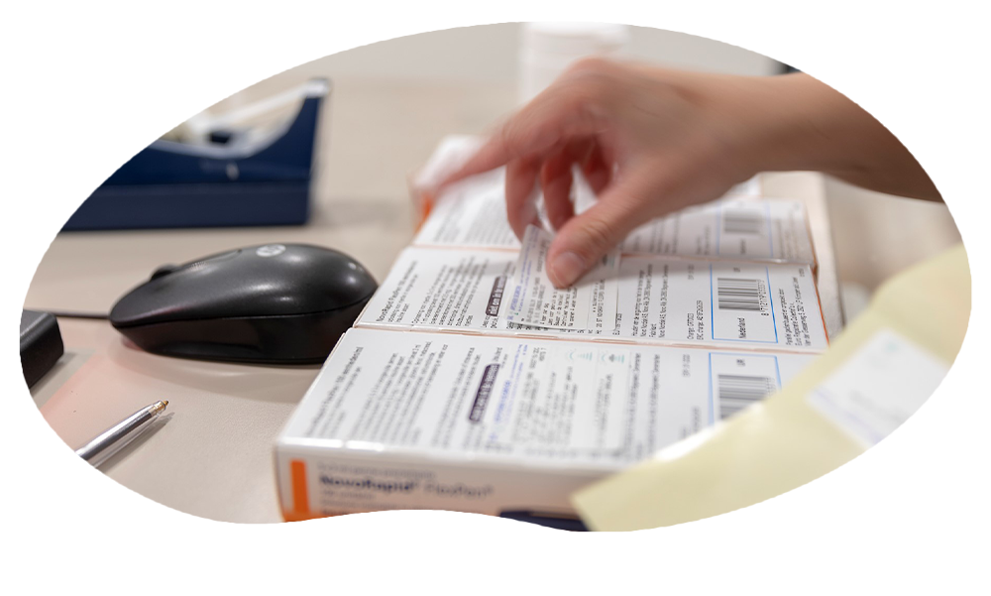
Het etiket
Controle
Recept
Etiket
Medicijn
Notes:
Hier kun je vertellen over de laatste controle bij het etiketteren van het medicijn. Wat staat er op het etiket? Komen recept, etiket en medicijn overeen?
Het recept wordt aan het eind van de dag nog een keer gecontroleerd door de apotheker.
Je kunt teruggrijpen naar waar je eerder over vertelde. Is het medicijn inderdaad geschikt voor deze patiënt?

Slide 11
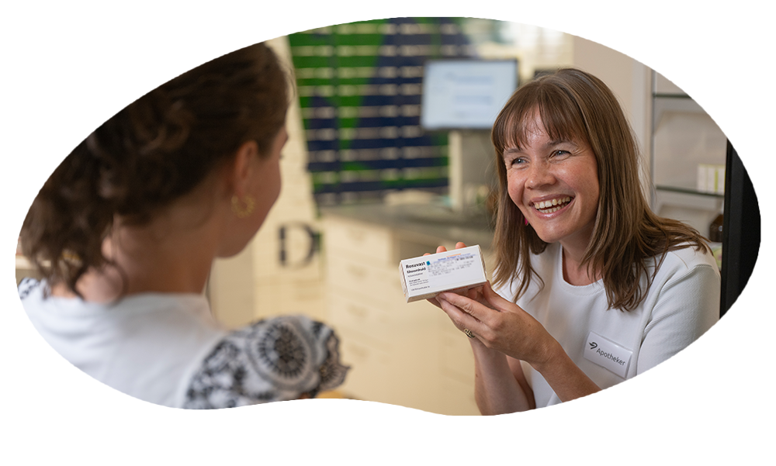
De uitleg
Hoe vaak je het medicijn moet gebruiken
Of het met eten mag
Of je van het medicijn andere kwalen krijgt
Notes:
Hier kun je vertellen over het terhandstellingsgesprek en wat daarin minstens besproken moet worden. Hierboven zijn voorbeelden, vul eventueel aan.

Slide 12


Het gebruik
Notes:
Hier kun je eventueel iets toelichten over pictogrammen die gebruikt kunnen worden bij laaggeletterdheid of lage gezondheidsvaardigheden. En waarom het belangrijk is dat je als apotheker of apothekersassistent kunt aanvoelen hoeveel iemand begrijpt en hoe je mensen daarin kunt helpen.

Slide 13

Bijwerkingen
Bultjes
Vaker plassen
Diarree
Gewichtstoename
Overgevoeligheid voor zonlicht
Notes:
In een ter handstellingsgesprek licht je ook de eventuele bijwerkingen toe.

Slide 14
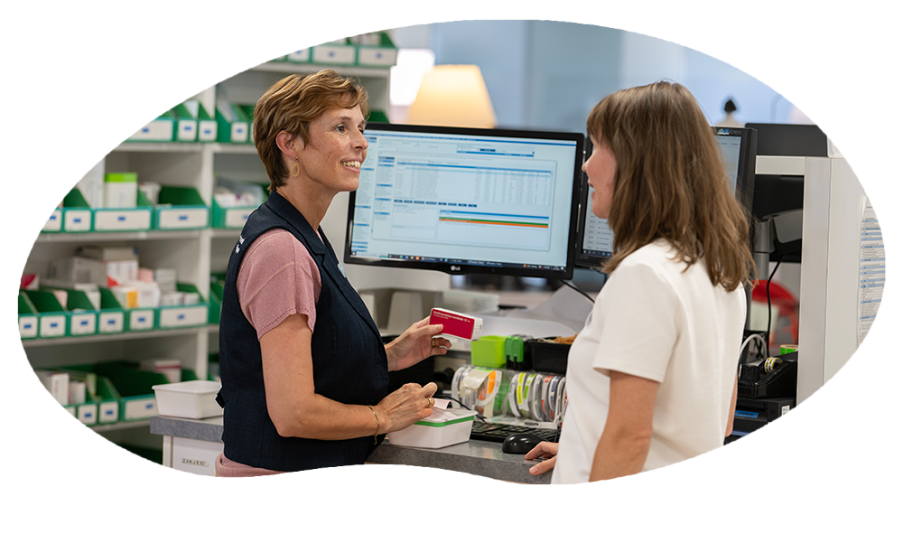
Het apotheekteam
Apotheker
Apothekersassistent
Farmaceutisch consulent
Farmaceutisch manager
Farmaceutisch medewerker
Notes:
Hier kun je vertellen uit welke functies een apotheekteam bestaat, hoe het apotheekteam in jouw apotheek eruit ziet en welke verschillende werkzaamheden deze mensen hebben.

Slide 15
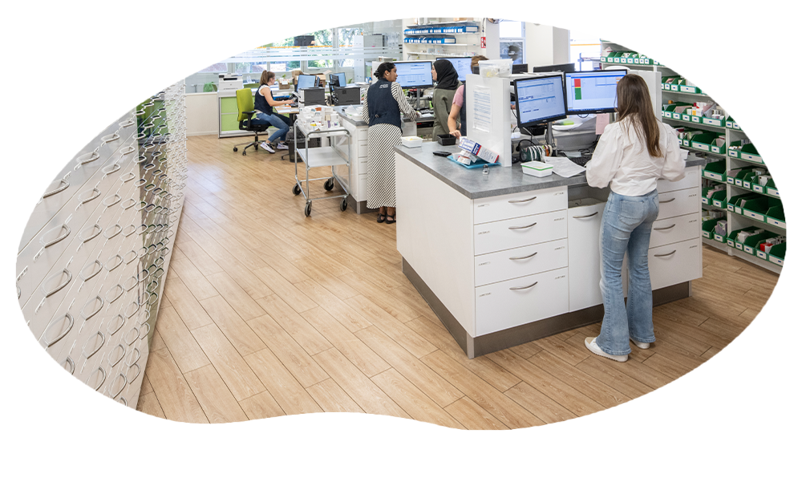
Andere werkzaamheden
Op maat gemaakte medicijnen
Medicijnen zonder recept
Begeleiding patiënten met intensieve zorg
Huisbezoeken
Oude medicijnen inleveren
Notes:
Hier kun je naast het ter hand stellen van medicijnen op recept en het beantwoorden van zorgvragen nog andere werkzaamheden in de apotheek toelichten. Op de slide staan wat voorbeelden, maar voeg vooral je eigen voorbeelden toe.

Slide 16

Notes:
Video die laat zien hoe het is om in de apotheek te werken en wat er precies gebeurt in de apotheek: https://vimeo.com/860851483/2eb80f66e9?share=copy

Slide 17
Zijn er nog vragen?

